Slide 1
处理高速缓存和TLB
姓名：马翔
学号：SA13011099

Slide 2
处理硬件高速缓存
硬件高速缓存是通过高速缓存行（cache line）寻址的。一个高速缓存行的大小由硬件CPU来决定，在Linux中，由宏定义L1_CACHE_BYTES来表示。
高速缓存对系统总体性能的影响十分关键，Linux内核尽可能的利用高速缓存来提升运行效率。为了使高速缓存命中率达到最优化，内核一般考虑以下的几点：
1. 一个数据结构中最常使用的字段尽可能的对齐的放
在一起，从而使它们能够缓冲到同一个cache line中。
2. 为一大组数据结构分配空间时，内核试图把这些数
据结构尽可能的存放在地址连续内存里，使得它们
能够尽可能的被同一个cache line缓冲。
3. 使用高速缓存友好性的代码。

Slide 3
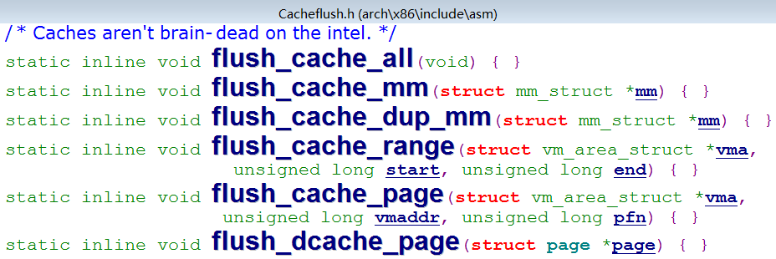
处理硬件高速缓存
对于X86微处理器体系结构而言，Intel已经为装入高速缓存的数据提供了一种自动与内存保持一致性的机制（窥探 cache snooping），因此内核对此就无需关心，所以对于Cache刷新的一些内核接口的实现基本上都是空的,比如以下的几个函数：

Slide 4
处理TLB
处理器不能自动同步它们自己的TLB，因此决定线性地址和物理地址之间映射何时不再有效的是内核而不是硬件。
比如，从当前进程切换到另外的一个进程，每个进程都有自己的页目录页表结构，都有着不同的从线性地址到物理地址的映射方案，所以，当进程切换的时候，原来TLB中的内容就应该失效。
或者，当前进程由于申请或释放了内存，改变了旧有的页面映射关系，这时候就应该刷新TLB的内容。
亦或，CPU在内核态执行内核某些代码导致内核的页映射关系改变的时候，也应该更新TLB的内容，不同之处就是映射Linux内核空间的页是全局页（G位置1）。

Slide 5
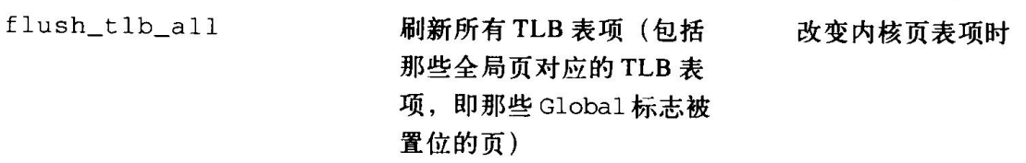
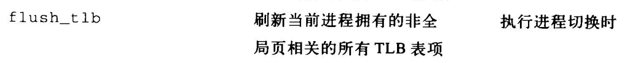
处理TLB
Linux提供了很多种在合适的时机应该调用的TLB刷新的方法，比如以下所示几种：

Slide 6
处理TLB
尽管Linux提供了许许多多的用来刷新TLB的方法，但是这些函数最终还是要通过调用硬件提供的一些汇编指令来实现的。
对于X86结构，Intel微处理器只提供了两种使TLB无效的技术，也就是说Linux内核提供的那么多的函数最后无非就是通过利用以下两种机制来实现：
1. 在向CR3寄存器写入值时CPU自动刷新相对于非全局
页的TLB表项。
2. Pentium Pro及其以后的CPU中，invlpg汇编语言指
令使映射制定线性地址的单个TLB表项无效。

Slide 7
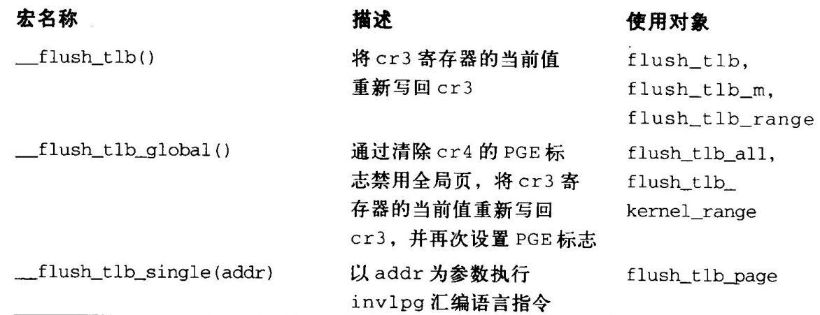
处理TLB
如果想要刷新全局页对应的TLB表项，则需要通过把CR4的PGE标志位清0，然后再将CR4的PGE标志位置1，既：开启—〉关闭—〉再开启。
内核中刷新TLB的函数最终是调用这3个宏来实现的：

Slide 8
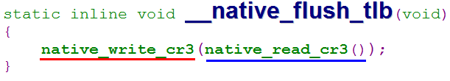
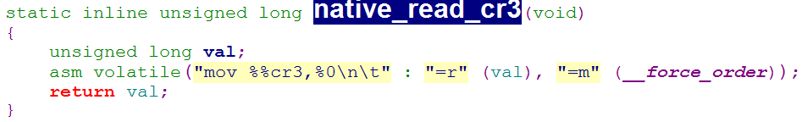
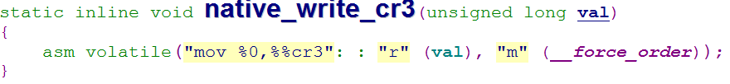
处理TLB
__flush_tlb( ) 的实现

Slide 9
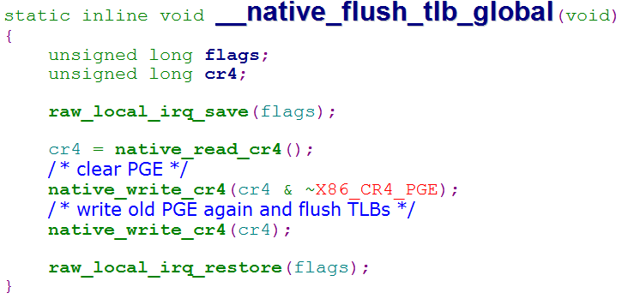
处理TLB
__flush_tlb_global( ) 的实现

Slide 10
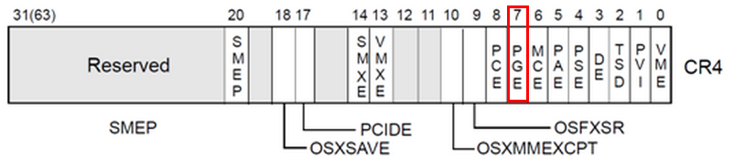
处理TLB
__flush_tlb_global( ) 的实现
CR4寄存器结构如下所示：

Slide 11
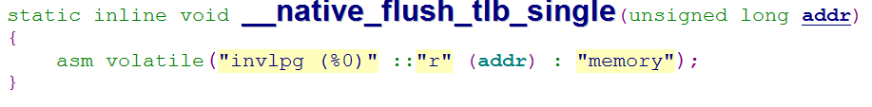
处理TLB
__flush_tlb_single( ) 的实现

Slide 12
懒惰TLB模式
一般来说，任何进程的切换都会暗示着更换活动页表集，不过内核在下列情况将避免TLB被刷新：
1. 当两个使用相同页表集的普通进程之间执行进程切
换时。
2. 当在一个普通进程和一个内核线程间执行进程切换
时。内核线程并不拥有自己的页表集，它使用刚在
CPU上执行过的普通进程的页表集，也就是说内核线
程不拥有用户空间的。一般来说，它只对内核空间
的内容进行访问，所以如果用户空间部分的页目录/
页表发生了变化，没有必要更新TLB，因为内核线程
用不到这些内容。

Slide 13
懒惰TLB模式
在多处理机系统（SMP）上，为了避免多处理器系统上无用的TLB刷新所造成的时间和空间资源的浪费，内核使用一种叫做懒惰TLB（Lazy TLB）模式的技术。
基本思想就是，如果几个CPU正在使用相同的页表，而且必须对这些CPU上的一个TLB表项刷新，那么，在某些情况下，正在运行内核线程的那些CPU上的刷新就可以延迟。
比如，一个系统有3个CPU，其中2个CPU都在运行同一个进程，所以CPU的当前使用的页表是一样的。过一段时间，一个CPU由于调度转去执行一个内核线程，另一个CPU执行的进程申请内存空间（调用malloc( )），这样，该进程的页映射关系就改变了，此时该CPU通过处理器间中断来通知其他相关的CPU更新TLB，由于另一个CPU正在执行内核线程并开启了懒惰TLB模式，所以它就简单的忽略该中断信号并不更新TLB。真正的TLB更新推迟到了该CPU进程切换时执行。

Slide 14
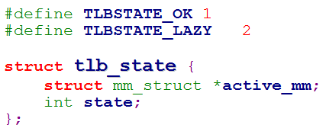
懒惰TLB模式
Linux内核怎样实现懒惰TLB模式的呢？
首先，内核有一个由tlb_state结构组成的全局数组cpu_tlbstate[]，数组的大小就是CPU的个数，数组中的每个tlb_state结构包含两个信息，一个是对应该CPU对应的正在执行或者是最近执行的进程task_struct中的mm_struct字段；另一个是state，表明CPU是否处于懒惰TLB模式。

Slide 15

懒惰TLB模式
Linux内核怎样实现懒惰TLB模式的呢？
每个进程的mm_struct结构有一个字段叫做cpu_vm_mask，这其实是一个位图结构，每一位对应一个CPU，如果CPU的正在使用或者进入内核态之前使用的是该进程的mm_struct结构的话，则该mm_struct的cpu_vm_mask字段对应的CPU的位就会置1。

Slide 16
懒惰TLB模式
Linux内核怎样实现懒惰TLB模式的呢？
当一个CPU开始执行内核线程时，内核把该CPU的cpu_tlbstate元素的state字段设置为TLBSTATE_LAZY；并且，此时活动的mm_struct描述符的cpu_vm_mask字段存放着所有使用这个mm_struct结构的CPU的下标（包括处于懒惰TLB模式的CPU）。
当某个CPU执行该mm_struct结构对应进程改变了页映射关系时，它就会发送一个处理器间中断给所有cpu_vm_mask下标为1的CPU，以便通知它们更新自己的TLB，这些CPU通过smp_invalidate_interrupt()来响应该中断。

Slide 17
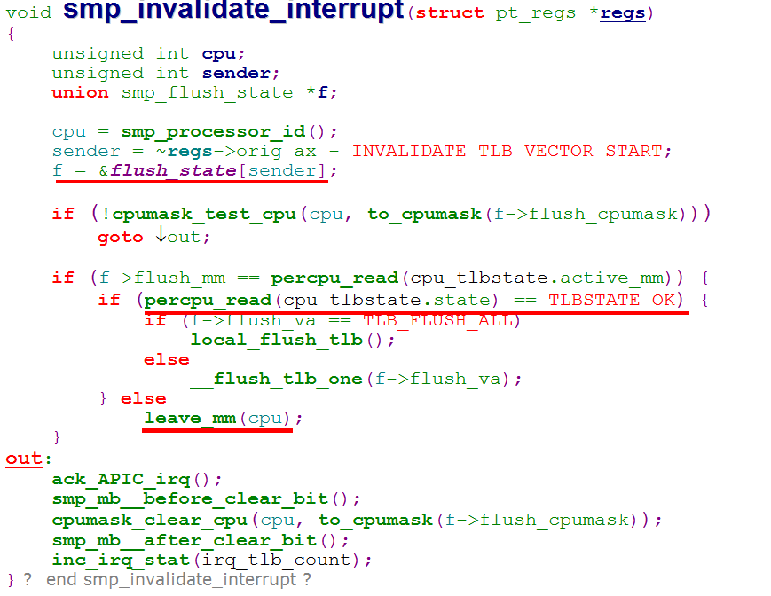
懒惰TLB模式
如果中断请求所要刷新TLB对应的mm_struct与该CPU活跃的mm_struct一样的话,进行下一步操作；
如果设置了TLBSTATE_OK，就刷新，若设置了TLBSTATE_LAZY，就忽略中断请求，不刷新TLB；
如果中断请求所要刷新的TLB对应的mm_struct与该CPU活跃的mm_struct不一样的话,就完全没有必要来刷新TLB；

Slide 18
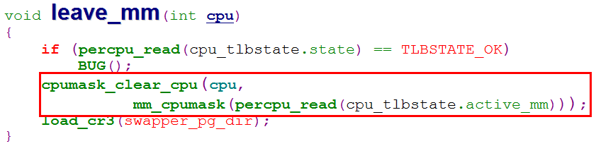
懒惰TLB模式
若进入此函数，那么CPU就处于TLBSTATE_LAZY模式；
把之前要刷新TLB对应的mm_struct结构的cpu_vm_mask字段的本CPU位清零，从此，以后再有类似的改变就不会向这个CPU发出中断请求了；

Slide 19
谢谢观看~~

